Slide 1
Grupa 32.PYS.II/15
Pyskowice dla seniorów

Slide 2
https://www.pyskowice.pl/dla-seniorow/dla-seniorow.html

Slide 3
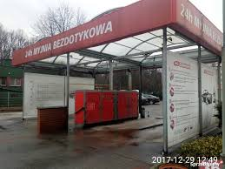
Miasto uruchomiło program „Pyskowicki senior”

Slide 4
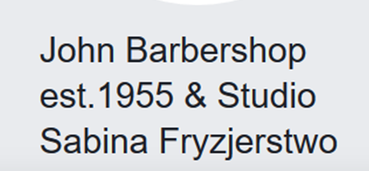
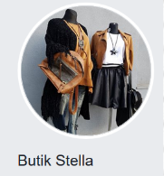
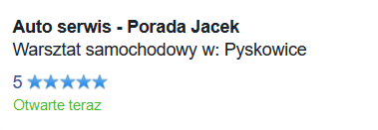
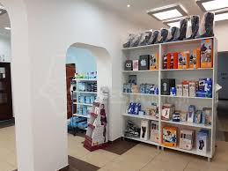
Miasto uruchomiło program „Pyskowicki senior”

Slide 5
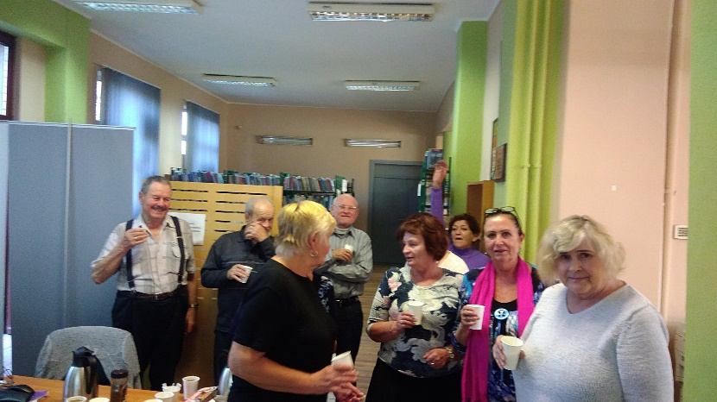
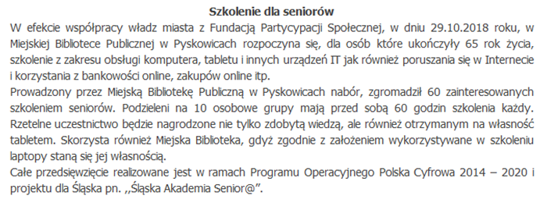
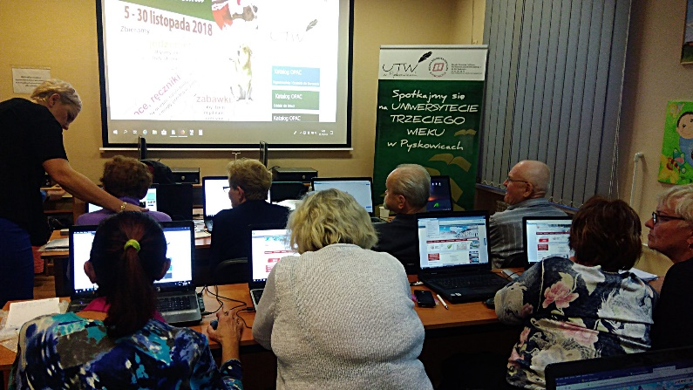
Miasto organizuje konkursy i szkolenia

Slide 6
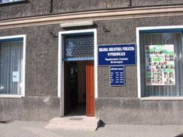
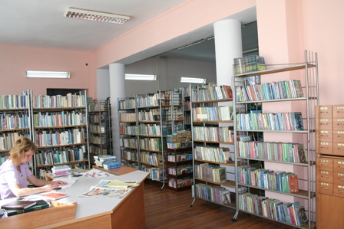
Stowarzyszenie "Uniwersytet Trzeciego Wieku w Pyskowicach" powstało i działa przy Miejskiej Bibliotece Publicznej
w Pyskowicach.
https://www.bibliotekapyskowice.pl/

Slide 7
http://www.mokis.pyskowice.pl/kultura/sekcje/aktywny-senior

Slide 8
https://tubagliwic.pl/aktualnosci/czytaj/2966-pyskowice-seniorom

Slide 9
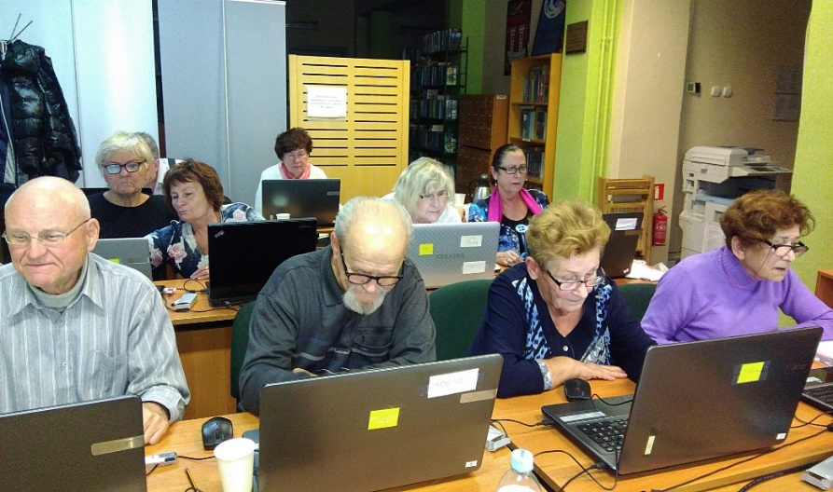
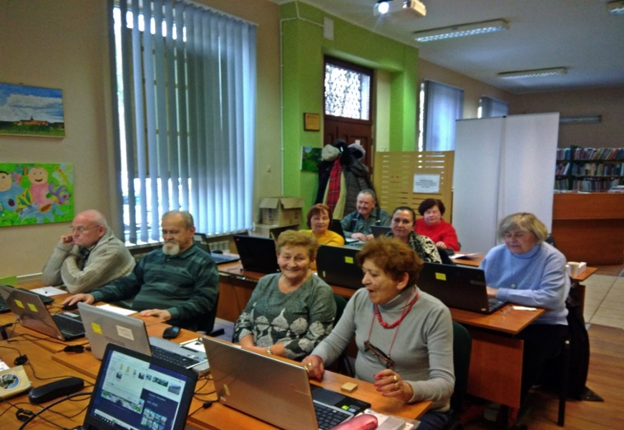
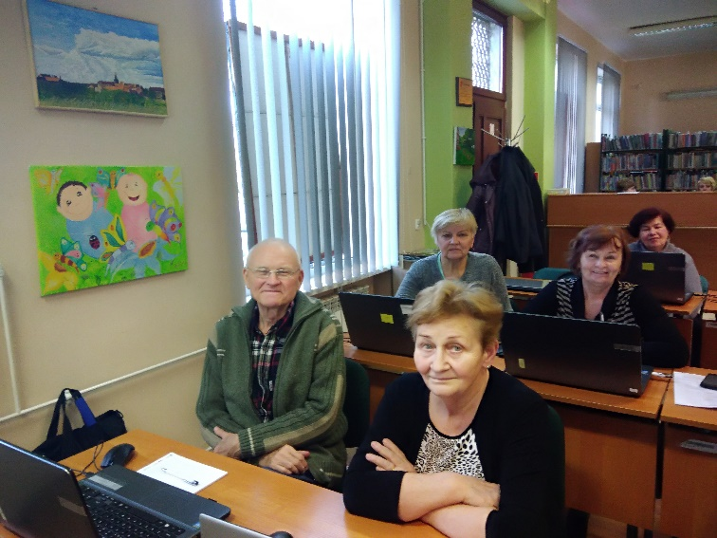
Uczyć się warto przez całe życie
Humorki dopisują
Projekt poprawił nasze samopoczucie
Grupa ciężko pracująca
Kawa dobra
na wszystko ….

